Slide 1
3.3 高速缓冲存储器Cache
3.3.1 概述
1、问题的提出
  解决CPU访存优先级低于I/O的问题
  解决CPU和存储器速度差异的矛盾
理论基础：局部性原理
  时间局部性原理
  空间局部性原理

Slide 2
2、cache工作原理
主存和缓存的编址
命中与未命中
cache的命中率
cache主存系统的效率

Slide 3
（1）主存和缓存的编址
主存储器
主存块号
标记
Cache
缓存块号
0
0
字块 0
字块 0
…
…
1
…
字块 1
1
…
字块 1
~
~
~
~
~
~
~
~
2^{m}－1
2^{c}－1
字块 M－1
字块 C－1
n位
m位
b位
c位
b位
主存块号
块内地址
缓存块号
块内地址
M块
B个字
C块
B个字
主存和缓存按块存储 块的大小相同
B 为块长
标记里记录着主存的块号。

Slide 4
（2）命中与未命中
缓存共有 C 块
主存共有 M 块
M >> C
命中
主存块 已调入 缓存
主存块与缓存块 建立 了对应关系
用 标记来记录 与某缓存块建立了对应关系的 主存块号
未命中
主存块 未调入 缓存
主存块与缓存块 未建立 对应关系

Slide 5
Cache的命中率
命中率：CPU所要访问的信息在Cache中的比率。
h= 访问到Cache的次数/所有访问的次数
  设N_{C}表示Cache完成存取的总次数， N_{m}表示主存完成存取的总次数，h定义为命中率，则有
h= N_{C}/(N_{C}+ N_{m})
Cache的命中率与地址映像的方式和Cache的容量有关。Cache容量大,则命中率就高，但达到一定容量后，命中率的提高就不明显了。

Slide 6
平均访问时间：若tc 表示Cache的存取周期，tm表示主存的存取周期，1-h表示未命中率，则Cache—主存系统的平均访问时间ta为：
ta = htc+(1-h)(tm+tc)
= tc+(1-h)tm
≈ htc+(1-h)tm
（Cache访问和主存访问同时启动）
访问效率：设r=tm/tc表示主存慢于Cache的倍率，则访问效率e为：
e=tc/ta=tc/[htc+(1-h)tm]=1/[h+(1-h)r]=1/[r+(1-r)h]
为提高访问效率，h 接近 1 好。
加速比：SP=tm/ta

Slide 7
例1：CPU执行一段程序时，Cache完成存取的次数为1900次，主存完成存取的次数为100次，已知Cache存取周期tc为50ns,主存存取周期tm为250ns,求Cache—主存系统的效率e和平均访问时间 ta 。
解：命中率h的计算：
h=N_{C}/(N_{C}+ N_{m})=1900/(1900+100)=0.95
平均访问时间ta的计算 ：
ta ≈htc+(1-h)tm=0.95×50ns+0.05×250ns =47.5ns+12.5ns=60ns
效率的计算 e=tc/ta=50ns/60ns=83.3%
例2：设Cache的工作速度是主存速度的10倍，且Cache的命中率为90%，则该计算机采用Cache后，对存储系统而言，其加速比是多少？（工作时，设Cache与主存同时启动。）
解： ta =htc+(1-h)tm，h=90%, tc/tm=1/10
加速比SP=tm/ta=1/(（htc/tm）+(1-h))=1/(0.1h+1-h)
=1/(1-0.9h)=1/0.19≈5.26

Slide 8
设某计算机有一个指令和数据合一的Cache,已知Cache的读写时间为8ns，主存的为80ns,取指令的命中率为99%，数据的命中率为96%。在执行程序时，约有1/5指令访问操作数。在指令流水线不堵塞的情况下,
问： 1．在有Cache时的平均访问时间是多少？
2．设置Cache和不设置Cache,使计算机的运算速度可大约提高多少倍？
解：1. 有Cache时平均访问时间
=[8ns×0.99+(8+80)×(1-99%)]+[8ns×0.96+(8+80)×(1-96%)]×1/5
=（7.92+0.88）+（7.68+3.52）/5
=8.8+2.24 =11.04ns≈11ns
2. 无Cache时平均访问时间： 80×1+80×1/5=80+16=96ns
速度提高倍数=96ns/11ns≈8.7倍

Slide 9
3、cache的工作流程
CPU送出主存（大）地址，命中（hit），此大地址变换成Cache（小）地址并送Cache;
  命中将读出的字传送到CPU的DB；
  不命中（miss），主存将读出的字送到DB，同时，将该字所在块（若干个字）送到Cache，若Cache中可以装入就直接写入，不能装入就根据一定的算法进行置换。

Slide 10
4、cache的访问
开始
CPU发出访问地址
是
否
命中？
是
Cache满？
否
访问Cache
取出信息送CPU
访问主存
取出信息送CPU
将新的主存块
调入Cache中
执行替换算法
腾出空位
结束

Slide 11
cache的工作流程
地
址
总
线
主存块号
块号
块内地址
访问主存
替换
Cache
Cache
否
否
主存
Cache
替换机构
可装进
？
命中
？
地址映射
变换机构
主
访问主存装入
Cache
是
是
CPU
存
Cache
地址
块号
块内地址
直接通路
Cache
存储体
数
据
总
线
Notes:
主存cache地址映射变换机构：
主存地址，有主存号和偏移地址组成
Cache地址，由cache号和偏移地址组成
变换，就是主存号cache号之间转变， 然后在相应的偏移地址的内容中，找到存储内容，判断标记里的主存号是否一致。

Slide 12
cache的一致性问题(更新问题)
写直达法（Write – through）
写操作时数据既写入Cache又写入主存
写操作时间就是访问主存的时间，读操作时不
涉及对主存的写操作，更新策略比较容易实现
写回法（Write – back）
写操作时只把数据写入 Cache 而不写入主存
当 Cache 数据被替换出去时才写回主存
命中时读写操作时间就是访问 Cache 的时间，
不命中时，Cache 失效发生数据替换，可能导致被替换的块需写回主存，增加了 Cache 的复杂性

Slide 13
5、cache的改进
(1) 增加 Cache 的级数
片载（片内）Cache
片外 Cache
(2) 统一缓存和分立缓存
指令 Cache
数据 Cache
与主存结构有关
与指令执行的控制方式有关
是否预取、流水
Pentium 8K 指令 Cache 8K 数据 Cache
PowerPC620 32K 指令 Cache 32K 数据 Cache

Slide 14
3.3.2 Cache的地址映像方式
地址映像：访问前，用某种函数或规则使主存地址与Cache地址具有某种逻辑对应关系，即把主存地址定位到Cache中。
地址变换：访问时，将主存地址按映像规则换成Cache地址的过程。
Cache的基本映像方式：
  直接映像
  全相联映像
  组相联映像

Slide 15
1. 直接映像
直接映像函数可定义为：
j= i mod 2^{c}
其中，j 是Cache 的字块号，i 是主存的字块号，主存中有2^{m} 个块，字块大小为2^{b} 字，Cache中有同样大小的2^{c} 个块。c是Cache高位地址位数,b是Cache低位地址位数 。
先将主存分成与Cache同样大小的若干个区（组），每个区中的某个块只能固定调入Cache 中的对应块，如第0 块，第2^{c} 块，第2^{c+1}块，… ，只能映像到cache 的第0 块，而主存的第1 块，第2^{c}＋1块，第2^{c+1}+1块，… ,只能映像到 Cache的第1块等。对应关系是固定的并有一定限制。

Slide 16
主存储器
cache
0000
0001
0010
0011
0100
0101
0110
0111
存储器
举
例
说
明
00
01
10
11
1000
1001
1010
1011
1100
1101
1110
1111
区号2位，字块地址2位
每个主存块 j 只能和 一 个 缓存块 对应

Slide 17
*
假设Cache字块地址字段的内容为00…01
Cache转换表
Cache存储体
主存储体
t位
字块0
字块0
0
标记
字块 0
j= i mod 2^{c}
字块 0
*
字块1
1
标记
字块 1
…
…
字块2^{c}－1
字块2^{c}
2^{c}－1
字块2^{c}
比较器（t位）
标记
字块 2^{c}－1
字块2^{c} +1
=
≠
…
字块2^{c+1}－1
主存字
块标记
否
主存地址
Cache
字块
字块2^{c+1}
字块地址
内地址
字块2^{c+1}
有效位=1？
c 位
b 位
…
t 位
字块2^{m}－1
是
不命中
m位
命中
每个缓存块 j可以和 若干 个 主存块 对应
每个主存块 i 只能和 一 个 缓存块 对应
直接映像cache组织
Notes:
t位标记 字块都在catch里， 另外还有一个独立的cache转换表。所以cache由cache转换表和Cache存储体组成。
比如 cache转换表为每个Cache存储体字块都有t位标记和1位有效位（最高位）。
Cpu要读一个内存地址，首先根据c位的字块地址找到cache转换表中对应的位置，然后看相应的t位标记位与内存地址中t位主存字块标记通过比较器是否一致， 如果一致，还要检测该字块的有效位（一般为该字块的最高位）是否是 1。 如果是1命中， 否则不命中， 不命中则从主存中读入，修改字块相应的标记，有效位置1。

Slide 18
直接映像
优点：实现简单，只需利用主存地址，按某些字段直接判断，即可确定所需字块是否已在 Cache存储器中。
缺点：不够灵活，即主存的2^{t}个字块只能对应唯一的Cache存储器字块。因此，即使Cache存储器别的许多地址空着也不能占用。这使得Cache存储空间得不到充分利用，并降低了命中率。

Slide 19
例2：某机主存为1MB,每页512B ，这样划分2048页，共分0~127个区，每区16页；Cache为8KB,每页512B，划分16页（行）。
Cache
转换表
Cache 主存
主存地址
标记 | 0页
标记 | 1页
… | …
标记 | 15页
0页
1页
…
15页
16页
17页
…
31页
…
2032页
2033页
…
2047页
主存页号
0区
7位 4位 9位
主存区号 | Cache 页号 | 页内 地址
1区
Cache地址
7位
…
标记为主存的区号
127区
在访存时，只需比较两者标记，如相同则命中

Slide 20
2. 全相联映像
允许主存中的每一个字块映像到Cache存储器的任何一个字块位置上，也允许从确实已被占满的Cache存储器中替换出任何一个旧字块。
标记位数多，是主存总位数减去块内的位数，使Cache标记容量加大。访问Cache时，需要和Cache的全部标记进行比较，才能判断出所访主存地址的内容是否已在 Cache中。
全部“比较”操作都要用硬件实现，通常由“按内容寻址的”相联存储器完成。
全相联映像方式是最灵活，但成本最高的一种方式。实际中较少使用。
改进：在具体操作时需要设立一个块号对照表，凡已装入Cache 中的主存块号其标识位都要置1，以便快速使用。

Slide 21
全相联映象
Cache 存储器
主存储器
m = t+c
字块0
字块0
标记
字块0
标记
字块1
字块1
…
…
…
字块2^{c}－1
标记
字块2^{c}－1
Cache转换表
…
主存地址
字块2^{m}－1
主存字块标记
字块内地址
m = t + c 位
b位
主存中的任一块可以映象到缓存中的任一块。

Slide 22
例1：某机主存为1MB(20位),要求每页512B(9位 )，要划分2048页(占11位)；Cache为8KB(13位),每页512B，要划分16页(4位)。
11位 Cache
主存
主存地址
0页
1页
…
15页
…
2047页
11位 9位
标记 | 0页
标记 | 1页
… | …
标记 | 15页
主存页标号 | 页内地址
主存页号
注：这里的页相当于以上所介绍的字块。
由于每个Cache页可以映射2048个主存页中的任一页，因此每页的Cache标记也需要11位，用以表明它现在所映象的主存页号。

Slide 23
3. 组相联映像
组相联映像方式是直接映像和全相联映像方式的一种折中方案。即在高速缓冲区内将其容量先分成以组为单位，然后每组内再包含若干页。
各组是直接映像方式，组内的页执行的是全相联映像方式。
组相联映像方式的性能与复杂性介于直接映像与全相联映像之间。
设Cache共包含2^{c}个字块，按组划分，每组包含2^{r}个字块，即可分为Q=2^{c-r}个组，其映像关系为：
  j=i mod Q 其中，j 是Cache 的组号，i 是主存的字块号 。
当r = 0 时，它就成为直接映像方式,当r = c 时，就是全相联映像方式。

Slide 24
主存储器
组
Cache
共 Q 组，每组内两块（r = 1)
字块0
字块0
0
标记
字块 0
字块 0
标记
字块 1
字块 1
字块1
1
标记
字块 2
标记
字块 3
…
字块2^{c-r} －
…
…
…
…
1
字块2^{c-r}
字块2^{c-r}
2^{c-r}－1
标记
字块 2^{c}－2
标记
字块 2^{c}－1
字块2^{c-r} + 1
主存地址
…
主存字块标记
组地址
字块内地址
s = t + r 位
q = c－r 位
b 位
字块2^{c-r+1}
字块2^{c-r+1}
m 位
…
字块2^{m}－1
i = j mod Q
某一主存块 j 按模 Q 映射到 缓存 的第 i 组中的 任一块
组相联映像Cache组织
Notes:
直接相连：实际就是每个组一个字块，而组组相连：实际就是每个组多个字块，
具体的主存里面的某个字块会对应到，ｃａｔｃｈｅ里面的某个组， 具体放到组里那个字块，是全相连映射。

Slide 25
例3：某机Cache为8KB，每页512B，共16页，分为8组，每组2页。主存为1MB（每页512B，共2048页），按每组8页划分，共分为2048/8=256组。
求主存字块（页）19可映像到Cache的哪一个字块？
（7+1）
8位
Cache
主存
主存页标记
标记 标记 | 0页 1页
标记 标记 | 2页 3页
… | …
标记 标记 | 14页 15页
0页
1页
…
7页
8页
9页
…
15页
…
2047页
7位 3位 1位 9位
0组
主存 组号 | Cache 组号 | 组内 页号 | 页内 地址
1组
0组
Cache地址
…
j=(i mod Q)× 2^{r} +h
=（19 mod 2³）× 2¹ +h
=3×2+h=6+h
0≤h ≤ 2^{r}-1 ,h=0或1
j=6或7
即主存的19页映像到Cache的第6或7页，位于第3组。
7组
1组
…
255组
r为Cache地址中组内页号的位数, 本题r=1.

Slide 26
三种映像方式比较
直接映像：某一主存块只能映像到唯一缓存块。映像方式简单，但是不够灵活，容易导致块冲突。
全相联映像：某一主存块可映射到任一缓存块，最灵活，不易冲突，但成本高。
组相联映像：某一主存块可映射到某一组中的任一块，兼顾了灵活性和成本。

Slide 27
3.3.3 Cache的替换算法
当新的主存字块需要调入Cache存储器，而它的可用位置又已被占满时，就产生替换算法问题。
目标：使Cache总保持着使用频率高的数据而获得高的命中率。
常用算法：
（1）随机替换法（RAND）：不考虑使用情况，在组内随机选择一块来替换，性能要差些。
（2） FIFO算法：在地址变换表中设置一个历史位，当替换时，总是把一组中最先调入 Cache存储器的字块替换出去，它不需要随时记录各个字块的使用情况，所以实现容易且开销小。

Slide 28
（3）LRU算法：把一组中近期最少使用的字块替换出去。
LRU是最常使用的一种算法。
需随时记录Cache中各个字块的使用情况， 即页表为在物理存储区中的每一页保留了一个时间或年龄域，以便确定哪个字块是近期最少使用的字块。其设计思想是把组中各块的使用情况记录在一张表上，并把最近使用过的块放在表的最上面。
LRU替换算法的平均命中率比FIFO要高，并且当分组容量加大时，能提高LRU替换算法的命中率，较好地反映程序的局部性特点。
硬件实现较复杂。

Slide 29
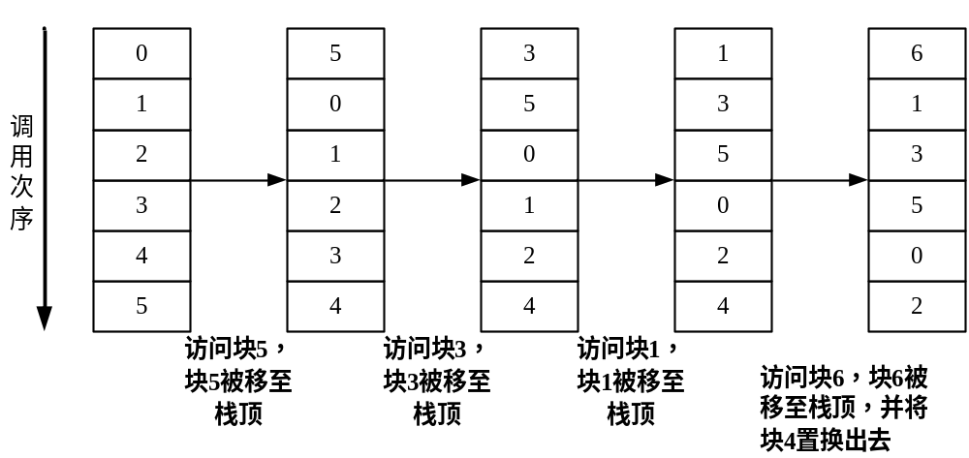
可以设置一个堆栈，被访问的块依次移至栈顶，在堆栈底部的就是最近最少被访问的块。如图所示
LRU算法置换示例

Slide 30
1 双端口存储器
3.4 其他形式的高速存储器
双端口存储器是一种具有两个单独的读/写端口及控制电路的存储器，通过增加一个读/写端口，扩展了存储器的的信息交换能力。由于同一个存储器具有两组相互独立的地址线、数据线和读写控制线路而得名。
当两个独立的设备分享一个双端口存储器时，可以从两个不同的访问口进行读写数据。例如两个计算机可以分享一张数据表。

Slide 31
双端口存储器
AB
MAR
译码器
译码器
MAR
AB
存储器
DB
MDR
MDR
DB
CB
读写电路
读写电路
CB
双端口存储器存在冲突的读写控制问题，当两端口同时访问存储器同一单元时，便发生读写冲突。为解决此问题，设置标志。读写某个单元之前，检查标记，访问单元时，标记置低；读写完毕，恢复标记高。

Slide 32
2 多体交叉存储器
计算机中大容量的主存，可由多个存储体组成，每个体都具有自己的读写线路、地址寄存器和数据寄存器，称为“存储模块”。这种多模块存储器可以实现重叠与交叉存取，主要是提高了存储系统的速度。

Slide 33
多体交叉存取
（1）多个独立的地址寄存器。主存分成若干独立存储体。
（2）连续程序和数据将交叉存储4个存储体中。
（3）在一个存取周期中，CPU交叉访问多个体，缩短平均访存时间。
（4）CPU每隔1/4存取周期从主存读/写一个数据。
MAR
MAR
MAR
MAR
M0
M1
M2
M3
0
1
2
3
4
5
6
7
存储器控制部件
CPU
R/W
R/W
R/W
R/W

Slide 34
并行多存储体、多存储字存储器
编址情况
数据寄存器
体 地址编码序列 地址后两位
0 0,4,8,…4i+0,… 00
1 1,5,9,…4i+1,… 01
2 2,6,10,…4i+2,… 10
3 3,7,11,…4i+3,… 11
W位 W位 W位 W位
0体 1体 2体 3体
地址寄存器

Slide 35
3.5 虚拟存储器系统
3.5.1 概述
虚拟存储器(Virtual Memory)只是一个容量非常大的存储器的逻辑模型，不是任何实际的物理存储器。
虚拟存储区的容量与物理主存大小无关，而受限于计算机的地址结构和可用磁盘容量。
它是借助磁盘等辅助存储器来扩大主存容量，使之为更大或更多的程序所使用。
现代计算机一般都有辅助存储器，但具有辅存的存储系统不一定是虚拟存储系统。虚拟存储系统有两大特点：
  （1）允许用户用比主存空间大得多的空间来访问主存。
  （2）每次访存都要自动进行虚实地址的转换。

Slide 36
虚拟存储系统中存在三个存储空间：
（1）主存空间，它取决于系统中实际使用的主存容量；
（2）虚存空间，它取决于虚地址的长度；
（3）辅存空间，它取决于系统中实际使用的辅助存储器的总容量。

Slide 37
虚拟存储器与cache的比较
虚拟存储器和cache有许多地方十分类似。
1、相同
（1）最终目标：提高系统性能。两者都有容量、速度、价格不同的两个区域。
（2）都有大地址、小地址的映像和变换乃至用到替换算法、更新策略等问题。
（3）依据局部性原理应用“快速缓存的思想”：将相对活跃的信息放在相对高速的部件。
2、各异
（1）追求性能目标：cache解决系统速度，虚拟存储器解决系统容量。
（2）透明：cache全由硬件管理，对所有程序员透明；虚拟存储器由硬件和OS共同管理，对应用程序员透明。
（3）不命中对性能影响：主存-硬盘速度差异约10万倍，主存-cache速度差异约10倍。

Slide 38
3.5.2 管理方式与存储保护
1、段式管理方案
段式管理方案是将程序按其逻辑结构分成许多大小不同的、相对独立的程序段。
在采用段式管理的系统中，为了进行地址变换需要为各用户建立一个段表。段表内包括段号、段起点、段长、装入位和访问权等内容。任何一个段可从0地址开始编址。
访问权是指该段所允许的访问形式，便于以段为单位实现存储保护。如程序段只允许执行不许写，数据段只许读写不能执行，常数段只许读不许写等。

Slide 39
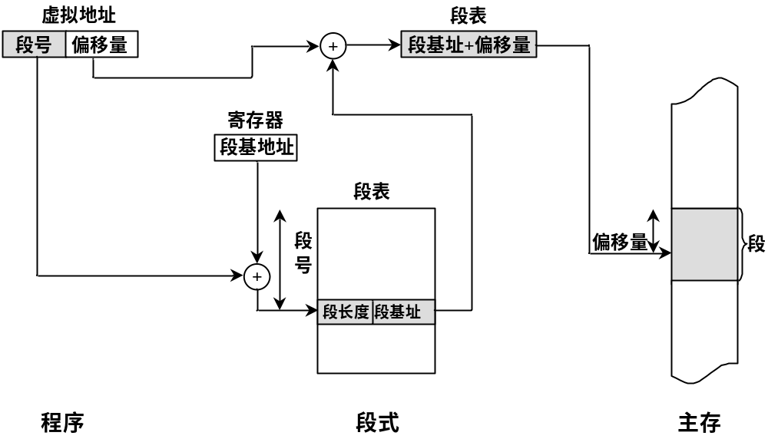
段式管理方案
以程序的逻辑结构所形成的段作为主存分配单位的存储器管理方式。
段大小可以不相等。
每个程序有一个段表 （E表示执行）
逻辑程序空间
主存空间
地址
0
1K
4K
60
63
段1
段5
段3
段1
（1KB）
段表
段号 起始位置 有效位 段长 访问方式
段2
（2KB）
段表基地址
1 0 1 1KB
2
3 60K 1 3KB
4
5 1K 1 3KB
E
段3
（3KB）
R,W
段4
（1KB）
段5
（3KB）
E,R
Notes:
段号+ 段基地址--〉 找到段机制

Slide 40
段式管理系统的特点
  优点是段的分界与程序的自然分界相对应。段的逻辑独立性，使它易于编译、管理、修改和保护,也便于多道程序共享。
  其缺点是容易在段间留下许多空余的零碎存储空间造成浪费。另外段的起点和终点不定。
Notes:
段是随机分配，因此使得空闲空间支离破碎，特别是会出现很多小的空闲段， 当有大的段需要分配， 会造成无法分配。

Slide 41
2 页式管理方案
信息传送单位是定长的页（如4KB)，所以虚存和主存的存储空间都被划分为等长的固定页。把前者称为虚页或逻辑页，而把后者称为实页或物理页。它比段式管理系统的空间浪费要小得多。由于页不是逻辑上独立的实体，所以处理保护和共享都没有段式管理方式容易实现。
图中表示某个程序有 5页（逻辑页号0～4），各页分别装入主存不连续的页面位置，用页表记录逻辑页号及其所对应的实主存页号，页表是由操作系统建立的。其中逻辑页号0、1、3已分配实主存空间，所以装入位为1。

Slide 42
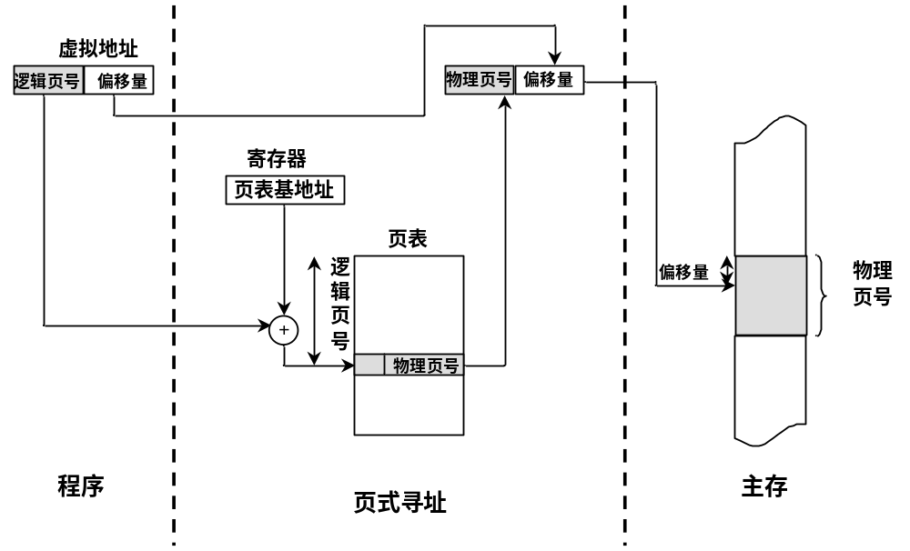
页式管理方案
将虚拟空间和主存空间划分成大小固定的页，以页为分配单位的存储管理方式。
页的大小随机器而异，如4KB。
每道程序拥有一个页表
页表自动生成,对程序员透明。
物理页号
实存空间
逻辑页号
程序空间
0
1
2
3
4
5
6
0
1
2
3
4
页表
逻辑页号 物理页号 装入位
0 2 1
1 1 1
2
3 4 1
4

Slide 43
虚拟地址到主存实地址的变换是由页表来实现的。在页表中，对应每一个虚存页号有一个表目，表目内容至少要包含该虚页所在的主存页面地址（页面号），用它作为实（主）存地址的高字段；与虚拟地址的字地址字段相拼接就产生完整的实主存地址，据此访问主存。
通常，在页表的表项中还包括装入位(有效位)、修改位、替换控制位及其他保护项等组成的控制字。
  如装入位为“1”，表示该虚页已从辅存调入主存。如装入位为0，则表示对应的虚页尚未调入主存，如访问该页就要产生页面失效中断。启动输入输出子系统，根据外页表项目中查得的辅存地址，由磁盘等辅存中读出新的页到主存中来。
  修改位指出主存页面中的内容是否被修改过，替换时是否要写回辅存；替换控制位指出需替换的页等。

Slide 44
值得注意的问题是在页式管理中，假设页表是保存在主存储器中，那么在访问存储器时首先要查页表，即使页面命中，也得先访问一次主存去查页表，再访问主存才能取得数据，这就相当于主存速度降低了一倍。如果页面失效，要进行页面替换，页面修改，访问主存次数就更多了。
如果采用把页表的最活跃部分存放在快速存储器中组成快表，这是减少时间开销的一种方法。另外在一些影响工作速度的关键部分（如快表）再引入了硬件支持，以缩短访存时间。

Slide 45
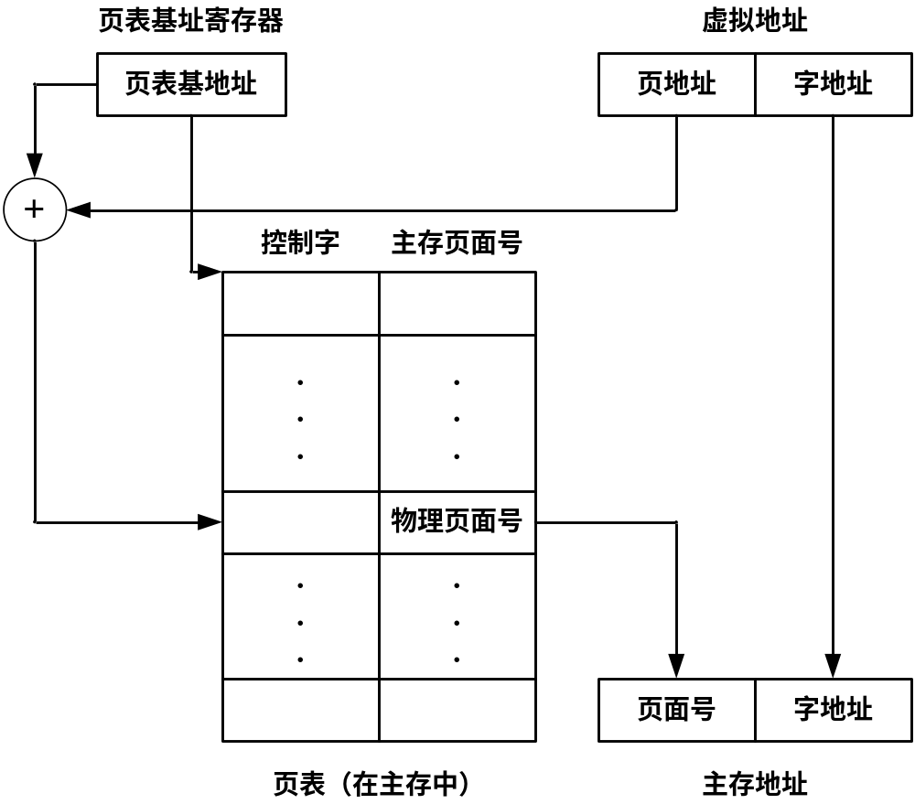

Slide 46
快表（TLB）
快表TLB （Translation Look aside Buffer）由硬件组成，是专用的高速缓冲存储器，通常称为转换旁路缓冲器。用于存放近期经常使用的页表项。
TLB内容只是慢表（指主存中的页表）的小小的副本，比实际的页表小得多，一般在16行～128行之间。
查表时，由虚页号同时去查快表和慢表，当在快表中有此虚页号时，就能很快地找到对应的实页号送入实主存地址寄存器，并使慢表的查找作废。
如果在快表中查不到时，那就要费一个访主存时间查慢表，从慢表中查到实页号送入实主存地址寄存器并将此虚页号和对应的实页号同时送入快表。替换快表中某一行内容，这也要用到替换算法。具体的替换算法如先进先出、近期最少使用和随机算法等。

Slide 47
使用快表和慢表实现虚实地址变换
虚页号
字地址
虚地址
实页号
字地址
实存地址
（快表中查不到）
（快表中查到）
（按地址访问）
控制位
实页号
虚页号
实页号
快表（
TLB
表）
16~128
行
…
…
…
（硬件构成）
相联比较
慢表（在主存中）
（按内容访问）

Slide 48
3 段页式管理方案
将段式和页式管理方式结合起来。
段页式将实际存储器机械等分成固定大小的页，程序则按模块分段，每段又分成与主存页面大小相同的页。
程序对主存的调入调出是按页进行的；但它又可以按段实现共享和保护。
段页式管理兼有段式和页式的优点。
缺点是在地址映像过程中需要多次查表。

Slide 49
在这种系统中，虚拟地址转换成物理地址是通过一个段表和一组页表来进行定位的。段表中的每个表目对应一个段，每个表目有一个指向该段的页表的起始地址（页号）及该段的控制保护信息。由页表指明该段各页在主存中的位置以及是否已装入、已修改等标志。
如果有多个用户在机器上运行称为多道程序，多道程序的每一道（每个用户）需要一个基号（用户标志号），可由它指明该道程序的段表起点（存放在基址寄存器中）。这样虚拟地址应包括基号D、段号S、页号P、页内地址d 。格式如下：
段页式虚拟存储系统由虚拟地址向实主存地址的变换至少需查两次表（段表与页表）。
基号D | 段号S | 页号P | 页内地址d

Slide 50
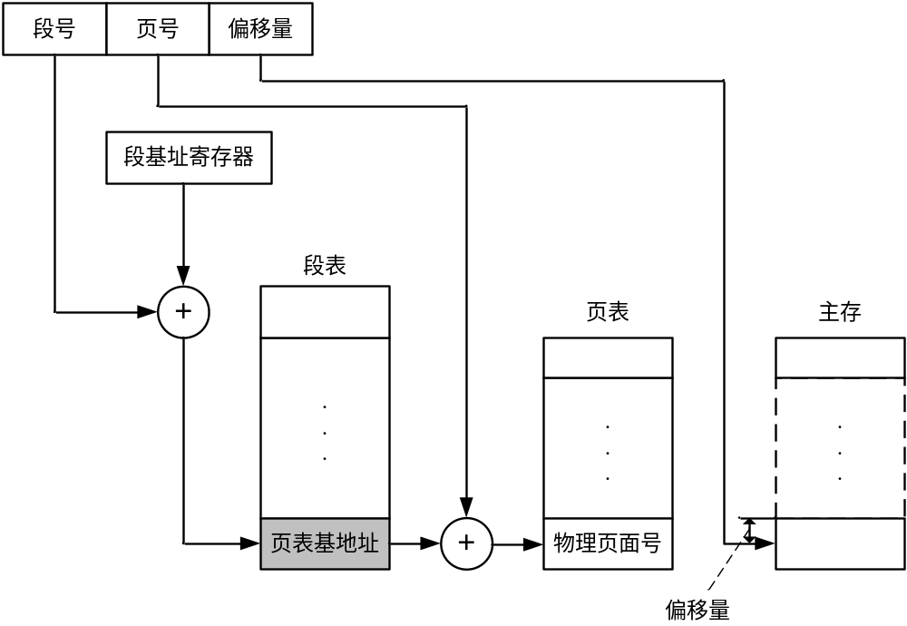
段页式存储器地址变换

Slide 51
3.5.3虚拟存储器工作过程
对虚拟存储器来说，程序员按虚存储空间编制程序，在直接寻址方式下由机器指令的地址码给出地址。这个地址码就是虚地址，可由虚页号及页内地址组成，如下所示：
虚页号 N v | 页内地址 N r
这个虚地址实际上不是辅存的实地址，而是辅存的逻辑地址。以磁盘为例按字编址的实地址Nd如下：
Nd:
N vd
磁盘机号
磁头号
柱面号
块号
块内地址

Slide 52
3.6 辅助存储器
辅存的特点
容量大、成本低、速度慢、非易失性、不直接与 CPU 交换信息
辅存的分类
  磁表面存储器
  光存储器
磁盘、磁带
数字式、模拟式
Notes:
计算机中的存储器分为主存储器和辅助存储器两大类。主存储器用来存放需立即使用的程序和数据，要求存取速度快，通常由半导体存储器构成。辅助存储器用于存放当前不需立即使用的信息，一旦需要，再和主存成批地交换数据。它作为主存的后备和补充，是主机的外部设备，因此又称为外存储器。
辅助存储器的特点是容量大、成本低，通常在断电后仍能保存信息，是“非易失性”存储器，其中大部分存储介质还能脱机保存信息。
当前市场上流行的辅助存储器主要有磁表面存储器和光存储器两大类。
磁表面存储器是将磁性材料沉积在盘片(或带)的基体上形成记录介质，并以绕有线圈的磁头与记录介质的相对运动来写入或读出信息。现代计算机系统中所使用的磁表面存储器又有数字式磁记录和模拟式磁记录两种，数字式磁记录主要有硬盘、软盘和磁带。模拟式磁记录是指录音和录像设备。
磁表面存储器是历史最久、应用最广的辅助存储器，而且存储信息的位价格(存储1位二进制信息的价格)低。
用于计算机系统的光存储器主要是光盘(optical disk)。光盘的记录原理不同于磁盘，它是利用激光束在具有感光特性的表面上存储信息的。光盘的容量比磁盘的容量大，是很有发展前途的新型辅助存储器。

Slide 53
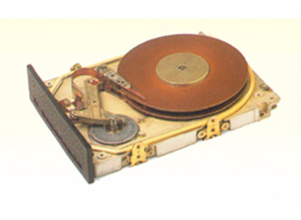
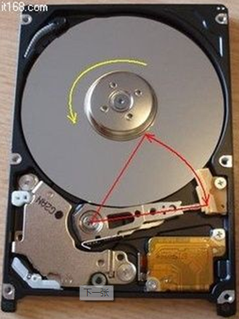
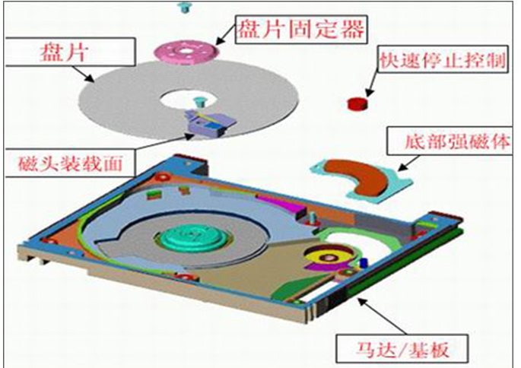

Slide 54
一、磁表面存储器的技术指标
(1) 记录密度
道密度 D_{t}
位密度 D_{b}
(2) 存储容量
C = n × k × s 格式化容量、非格式化容量
盘面数 * 磁道数 * 每磁道位数
(3) 平均寻址时间
寻道时间 + 等待时间
寻址时间
辅存的速度
磁头读写时间
(4) 数据传输率
D_{r} = D_{b} × V
(5) 误码率
出错信息位数与读出信息的总位数之比

Slide 55
二、磁记录原理和记录方式
1. 磁记录原理
写
写线圈
写线圈
I
铁芯
I
磁通
磁层
N
S
S
N
局部磁化单元
载磁体
局部磁化单元
写入“0”
写入“1”

Slide 56
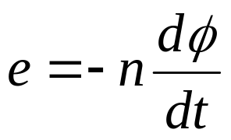
读
读线圈
读线圈
铁芯
磁通
磁层
N
S
S
N
运动方向
运动方向
φ
φ
s
s
e
e
t
t
读出 “0”
读出 “1”

Slide 57
2、磁表面存储器的记录方式
位周期
T
数据序列
0
1
1
1
0
0
0
1
0
归零制
RZ
不归零制
NRZ
见1就翻转的
不归零制
NRZ1
调相
PM
调频
FM
RZ、PM、PF、MPF，具有自同步能力；
NRZ与NRZ1没有自同步能力。
改进调频
MFM

Slide 58
三、硬磁盘存储器
1. 硬磁盘存储器的类型
(1) 固定磁头和移动磁头
(2) 可换盘和固定盘
2. 硬磁盘存储器结构
磁 盘 控 制 器
磁 盘 驱 动 器
主 机
盘 片

Slide 59
硬磁盘的历史
最早的硬盘
1956年9月IBM, 第一台磁盘存储系统IBM 350 RAMAC（Random Access Method of Accounting and Control）随机存储，5MB，共使用了50个直径为24英寸的磁盘，主要用于飞机预约、自动银行、医学诊断及太空领域内。
1968年IBM, “温彻斯特/Winchester”技术
“密封、固定并高速旋转的镀磁盘片，磁头沿盘片径向移动，磁头悬浮在高速转动的盘片上方，而不与盘片直接接触”
1973年，IBM公司制造出了第一台采用“温彻期特”技术的硬盘，目前硬盘大多是此技术的延伸。
Notes:
首先，还是让我们来简单了解一下硬盘的发展历程，以及硬盘技术革新的几个方面吧。说到硬盘的发展历程，我们不得不提起IBM这个国际财团。在整个硬盘技术更新的过程中，IBM的是功不可没的，几乎每一项革命性的硬盘技术都与IBM有着千丝万缕的关系。并且，世界上第一块硬盘就是有IBM发明并制造的。
最早的硬盘可算是1956年9月，IBM的一个工程小组向世界展示了第一台磁盘存储系统IBM 350 RAMAC（Random Access Method of Accounting and Control），它的磁头可以直接移动到盘片上的任何一块存储区域，从而成功地实现了随机存储，这套系统的总容量只有5MB，共使用了50个直径为24英寸的磁盘，这些盘片表面涂有一层磁性物质，它们被叠起来固定在一起，绕着同一个轴旋转。此款RAMAC在那时主要用于飞机预约、自动银行、医学诊断及太空领域内。普通用户是不可能用到得，当然当时的电脑也不多，还没有所谓的PC（Personal Computer）。

Slide 60
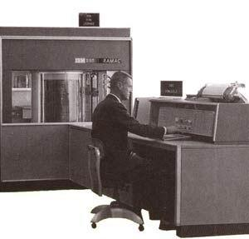
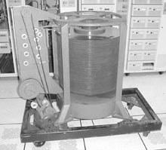
硬磁盘的历史
Notes:
首先，还是让我们来简单了解一下硬盘的发展历程，以及硬盘技术革新的几个方面吧。说到硬盘的发展历程，我们不得不提起IBM这个国际财团。在整个硬盘技术更新的过程中，IBM的是功不可没的，几乎每一项革命性的硬盘技术都与IBM有着千丝万缕的关系。并且，世界上第一块硬盘就是有IBM发明并制造的。
最早的硬盘可算是1956年9月，IBM的一个工程小组向世界展示了第一台磁盘存储系统IBM 350 RAMAC（Random Access Method of Accounting and Control），它的磁头可以直接移动到盘片上的任何一块存储区域，从而成功地实现了随机存储，这套系统的总容量只有5MB，共使用了50个直径为24英寸的磁盘，这些盘片表面涂有一层磁性物质，它们被叠起来固定在一起，绕着同一个轴旋转。此款RAMAC在那时主要用于飞机预约、自动银行、医学诊断及太空领域内。普通用户是不可能用到得，当然当时的电脑也不多，还没有所谓的PC（Personal Computer）。

Slide 61
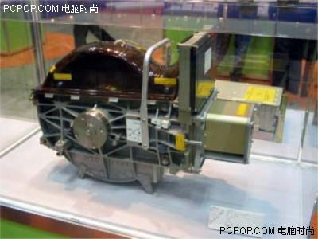
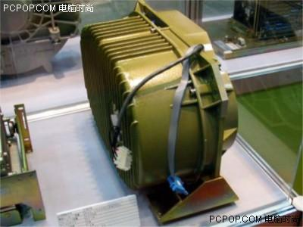
NEC制造
14寸硬盘DKU800，
3620转，2.7GB的容量
富士通的8寸硬盘，3600转，2.8GB，92年出品
Notes:
2002年年中，主要的磁盘驱动器厂商还是屈指可数
希捷（Seagate）、迈拓（Maxtor）、Western Digital、IBM、富士通（Fujitsu）、三星（Samsung）、东芝（Toshiba）、NEC和日立（Hitachi）。随着日立收购IBM的磁盘业务，大部分磁盘驱动器厂商都集中在了亚洲，不过磁盘驱动器产量还主要控制在北美几个厂商手里：希捷、迈拓和Western Digital。

Slide 62
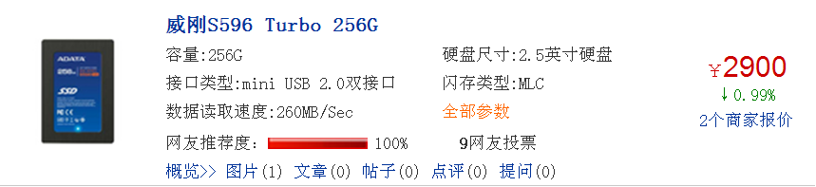
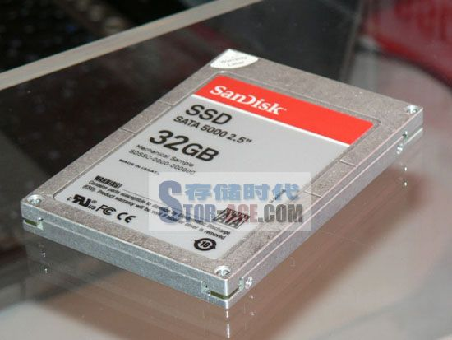
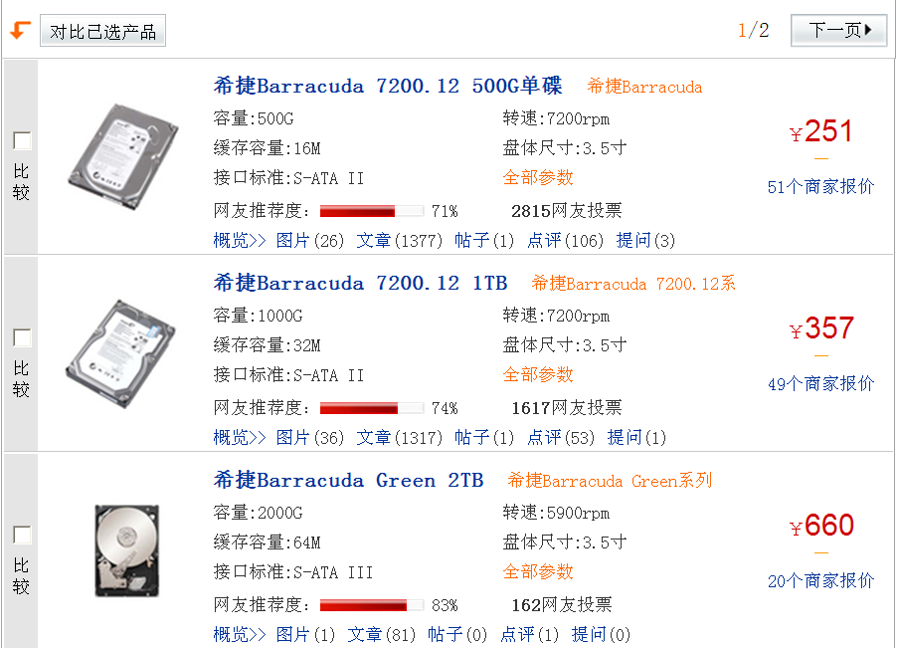
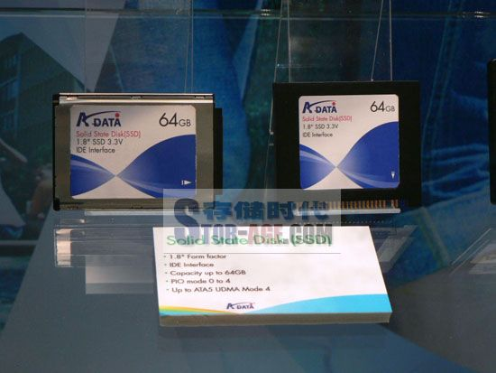
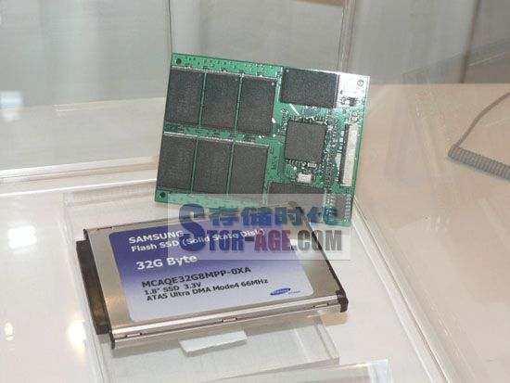

Slide 63
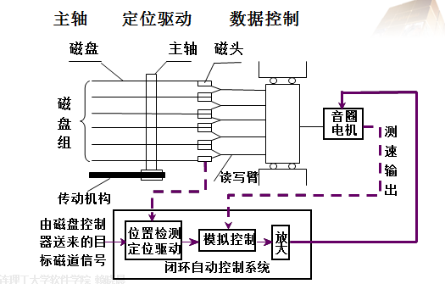
磁盘驱动器

Slide 64
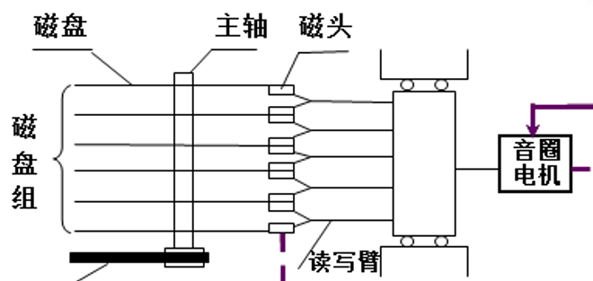
磁道
基本概念
  磁盘机
  记录面 surface
  磁头 head
  磁道 track
  柱面 cylinder
  扇区 sector
磁盘地址
磁头
扇区
磁盘机号 | 记录面号 | 块号/扇区 | 块内地址
Notes:
盘片的上下两面都能记录信息，通常把磁盘片表面称为记录面。记录面上一系列同心圆称为磁道。每个盘片表面通常有几十到几百个磁道，每个磁道又分为若干个扇区。
磁道的编址是从外向内依次编号，最外一个同心圆叫0磁道，最里面的一个同心圆叫n磁道，n磁道里面的圆面积并不用来记录信息。扇区的编号有多种方法，可以连续编号，也可间隔编号。磁盘记录面经这样编址后，就可用n磁道m扇区的磁盘地址找到实际磁盘上与之相对应的记录区。除了磁道号和扇区号之外，还有记录面的面号，以说明本次处理是在哪一个记录面上。例如对活动头磁盘组来说，磁盘地址是由记录面号(也称磁头号)、磁道号和扇区号三部分组成。
在磁道上，信息是按区存放的，每个区中存放一定数量的字或字节，各个区存放的字或字节数是相同的。为进行读/写操作，要求定出磁道的起始位置，这个起始位置称为索引。 索引标志在传感器检索下可产生脉冲信号，再通过磁盘控制器处理，便可定出磁道起始位置 。
磁盘存储器的每个扇区记录定长的数据，因此读/写操作是以扇区为单位一位一位串行进行的。每一个扇区记录一个记录块。数据在磁盘上的记录格式如下：
每个扇区开始时由磁盘控制器产生一个扇标脉冲。扇标脉冲的出现即标志一个扇区的开始。 两个扇标脉冲之间的一段磁道区域即为一个扇区(一记录块)。每个记录块由头部空白段、序标段、数据段、校验字段及尾部空白段组成。其中空白段用来留出一定的时间作为磁盘控制器的读写准备时间，序标被用来作为磁盘控制器的同步定时信号。序标之后即为本扇区所记录的数据。数据之后是校验字，它用来校验磁盘读出的数据是否正确。从IBM整理的信息可以发现Keinan的说法一点也不夸张：世界上第一款磁盘机(magnetic drive) RAMAC（名为IBM 305）是IBM在1956年所创，重达一吨，只能容纳5MB的信息。而该公司在今年九月推出的DS8000 Turbo存储设备，存储容量已经达到了320TB。

Slide 65
磁道
基本概念
  磁盘机
  记录面 surface
  磁头 head
  磁道 track
  柱面 cylinder
  扇区 sector
磁盘地址
磁头
扇区
相邻数据存放于同一柱面的不同磁道还是同一盘片的不同的磁道
磁盘机号 | 记录面号 | 块号/扇区 | 块内地址
Notes:
盘片的上下两面都能记录信息，通常把磁盘片表面称为记录面。记录面上一系列同心圆称为磁道。每个盘片表面通常有几十到几百个磁道，每个磁道又分为若干个扇区。
磁道的编址是从外向内依次编号，最外一个同心圆叫0磁道，最里面的一个同心圆叫n磁道，n磁道里面的圆面积并不用来记录信息。扇区的编号有多种方法，可以连续编号，也可间隔编号。磁盘记录面经这样编址后，就可用n磁道m扇区的磁盘地址找到实际磁盘上与之相对应的记录区。除了磁道号和扇区号之外，还有记录面的面号，以说明本次处理是在哪一个记录面上。例如对活动头磁盘组来说，磁盘地址是由记录面号(也称磁头号)、磁道号和扇区号三部分组成。
在磁道上，信息是按区存放的，每个区中存放一定数量的字或字节，各个区存放的字或字节数是相同的。为进行读/写操作，要求定出磁道的起始位置，这个起始位置称为索引。 索引标志在传感器检索下可产生脉冲信号，再通过磁盘控制器处理，便可定出磁道起始位置 。
磁盘存储器的每个扇区记录定长的数据，因此读/写操作是以扇区为单位一位一位串行进行的。每一个扇区记录一个记录块。数据在磁盘上的记录格式如下：
每个扇区开始时由磁盘控制器产生一个扇标脉冲。扇标脉冲的出现即标志一个扇区的开始。 两个扇标脉冲之间的一段磁道区域即为一个扇区(一记录块)。每个记录块由头部空白段、序标段、数据段、校验字段及尾部空白段组成。其中空白段用来留出一定的时间作为磁盘控制器的读写准备时间，序标被用来作为磁盘控制器的同步定时信号。序标之后即为本扇区所记录的数据。数据之后是校验字，它用来校验磁盘读出的数据是否正确
先把同一柱面的所有磁道都写满才进入下一柱面的磁道,这样进行也是考虑读写性能的问题,在同一柱面内进行读写磁头不需要进行机械移动,不同磁头的切换通过电子开关来完成,速度很快。

Slide 66
磁盘容量计算
格式化容量
扇区容量S
磁道容量T ＝每道扇区数n × S
柱面容量C ＝记录面数m× T
单盘容量 P ＝每面磁道数t ×T
磁盘容量D = m × t× n × S
＝记录面数×每面磁道数×每道扇区数×每扇区字节数
非格式化容量
＝记录面数× 每面磁道数 × 每道信息量
＝ 记录面数×道密度×（最小）环半径×位密度×道长

Slide 67
磁盘控制器
接收主机发来的命令，转换成磁盘驱动器的控制命令
实现主机和驱动器之间的数据格式转换
控制磁盘驱动器读写
磁盘控制器 是
主机与磁盘驱动器之间的 接口
盘片
由硬质铝合金材料制成

Slide 68
寻道时间/ 平均寻道时间
旋转等待时间/ 平均旋转等待时间
数据传输时间
单次磁盘读写的时间=平均寻道时间+平均旋转等待时间+数据传输时间
磁道
磁头
扇区

Slide 69
例题：
设某硬盘，每面80磁道，每道15扇区，每扇区存储512B。已知转数360rpm,今在一磁道上写入4096B数据，平均需要多少时间？最长时间是多少？（找道时间为10ms~40ms)。
解：平均找道时间+平均等待时间+传送时间
平均找道时间=（10ms+40ms)/2=25ms
平均等待时间=(60*1000ms/360rpm)/2=167ms/2=83ms
传送时间=(4096B/(512B*15))*167ms=89ms
平均需要时间=25ms+83ms+89ms=197ms
最长时间为最长找道时间+最长等待时间+传送时间
=40ms+167ms+89ms=296ms

Slide 70
四、软磁盘存储器
1、概述
硬盘
软盘
速度
高
低
磁头
固定、活动
活动
浮动
接触盘片
盘片
固定盘、盘组
大部分不可换
可换盘片
价格
高
低
环境
苛刻

Slide 71
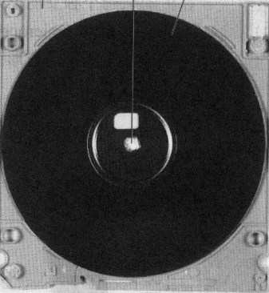
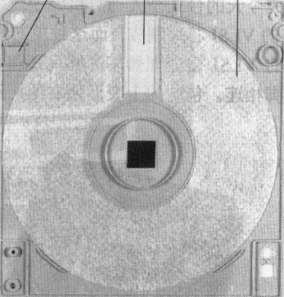
2、软盘片
由聚酯薄膜制成
读/写磁头访问槽
保护套
主轴孔
写保护口
衬里/清洁材料
实际的软盘片

Slide 72
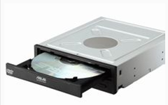
五、光盘存储器
1. 概述
采用光存储技术
利用激光写入和读出
第一代光存储技术
采用非磁性介质
不可擦写
第二代光存储技术
采用磁性介质
可擦写
2. 光盘的存储原理
只读型和只写一次型
热作用（物理或化学变化）
可擦写光盘
热磁效应

Slide 73
新一代DVD标准
Sony主导的蓝光DVD标准：blu-DVD
容量大，价格高，不兼容现有DVD
东芝主导的高清DVD标准：HD-DVD
容量小，价格低，兼容性好
2008年1月，美国CES展 蓝光当道
Notes:
由东芝主导的DVD论坛中对于是否开发价格更昂贵的蓝光技术展开激烈的讨论。2002年3月该论坛通过一项提议，认可华纳兄弟和其他电影制片厂涉及将高清内容压缩到双层DVD-9光盘上。尽管提议被通过，但DVD论坛指导委员会在4月份宣布要寻求自己的蓝光高清解决方案。同年8月东芝和NEC宣布参与高清光盘的竞争。其后，经过蓝光联盟的两次讨论，DVD论坛的这项决议最终得以通过，并于次年更名为HD DVD，同时促使美国司法部对其作出初步调查研究。
在高清视频市场，早期的蓝光播放机很昂贵，很少游戏使用，而且HD DVD影响蓝光光盘的销售。这种情况从Play Station 3时开始有所改变，因为PS3就是蓝光播放机。在2007年1月蓝光销量开始超过HD DVD光盘，前三季度的销量是HD DVD光盘的两倍。
2008年1月美国CES展开展的前一天，唯一同时发布HD DVD和蓝光两种格式电影制片厂华纳兄弟宣布今后将只生产蓝光电影。这使以东芝为首的HD DVD阵营受到严重的甚至可以说是致命的打击。
2008年2月19日，东芝宣布撤除HD DVD业务，蓝光成为高清格式大战的最终胜利者。部分分析家认为，索尼的PlayStation 3游戏机在高清格式大战中发挥了重要作用，充当了蓝光催化剂。因为PS3的采用蓝光光驱，当然还有索尼完善的有影响力的营销策略。
随后，自成立后唯一支持HD DVD的环球影城公司也宣布把工作重点转向蓝光；自2007年年底起只支持HD DVD格式的派拉蒙公司也开始采用蓝光。至此，所有主要好莱坞电影公司都开始支持蓝光。
前HD DVD支持者微软表示，他们不是将目光放在采用蓝光光驱的Xbox360游戏机上，而是更侧重于Xbox Live数字下载服务。格式之争结束不久后，一份NPD集团的研究报告发现，60%的美国家庭知道蓝光。

